Slide 1
航空城計畫目前辦理情形
及後續作業進度報告
-地政局 107.10.29

Slide 2
壹
都市計畫內容
大綱
貳
徵收作業範圍
参
預計辦理期程
肆
目前辦理情形
伍
結語

Slide 3

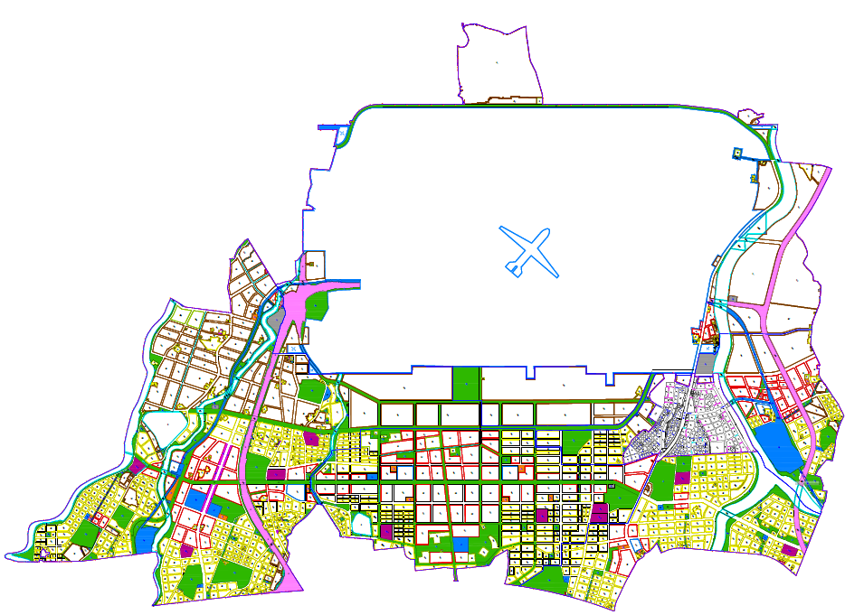

壹. 都市計畫內容
107.03.27
審定版計畫圖
都市計畫面積4,565公頃
土地使用項目 | 面積(公頃)
住宅區 | 559
商業區 | 322
產業專用區 | 565
自由貿易港區 | 109
機場專用區 | 1,731
其他 | 301
公共設施用地 | 978
總 計 | 4,565

Slide 4
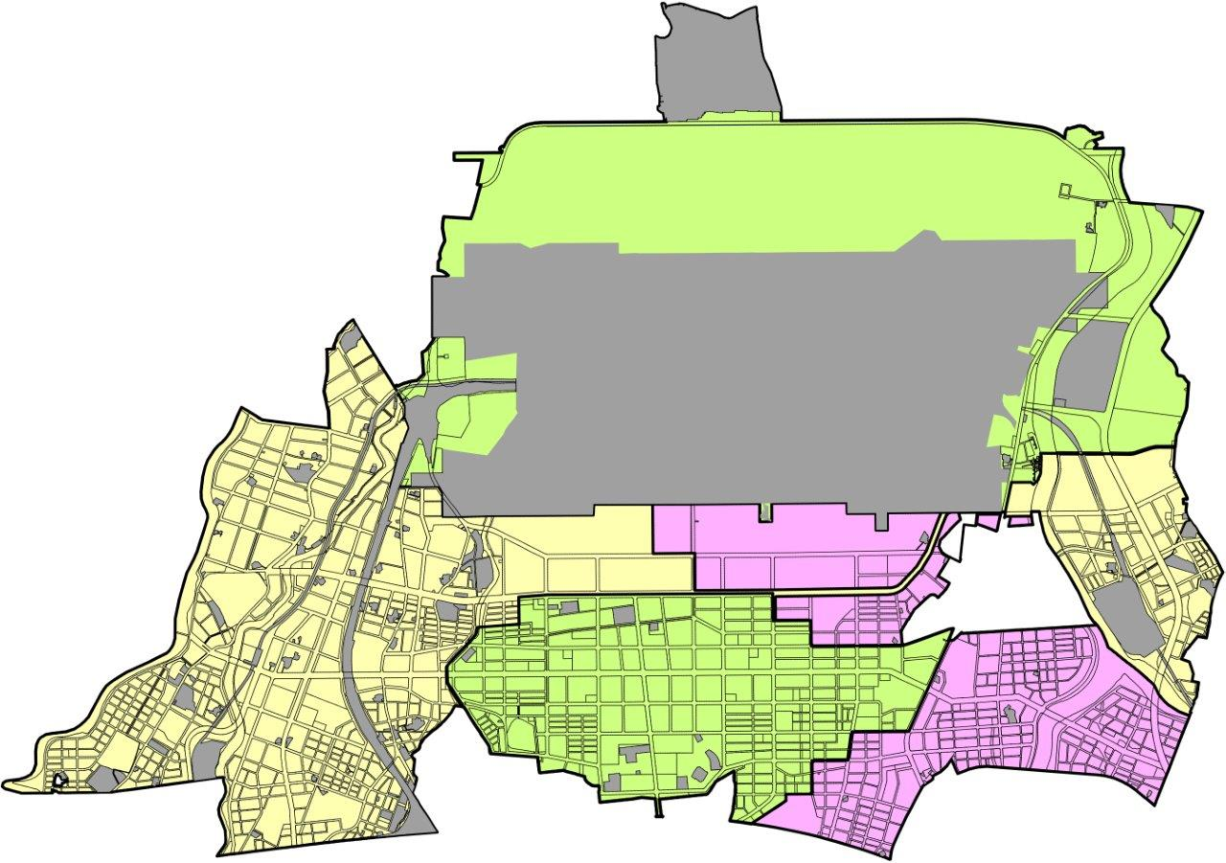
壹. 都市計畫內容
區段徵收面積3,151公頃
沙崙油庫
開發
主體
分期
區徵面積
(公頃)
啟動時機
省道台15線改道路線
交通部
第一期
1,415
都市計畫審定後啟動
桃園市政府
第一期
1,186
縣
110
大園都市計畫邊界
第二期
550
附近地區第一期產業專用區之產業招商權責發生率達65%以上，始可啟動
海山路
圖例
機場園區範圍
附近地區(第一期)範圍
附近地區(第二期)範圍
剔除區段徵收地區
老街溪
桃園海軍基地
桃林鐵路
新街溪
富
國
路
長興路
高鐵特定區
台31線
台31線

Slide 5

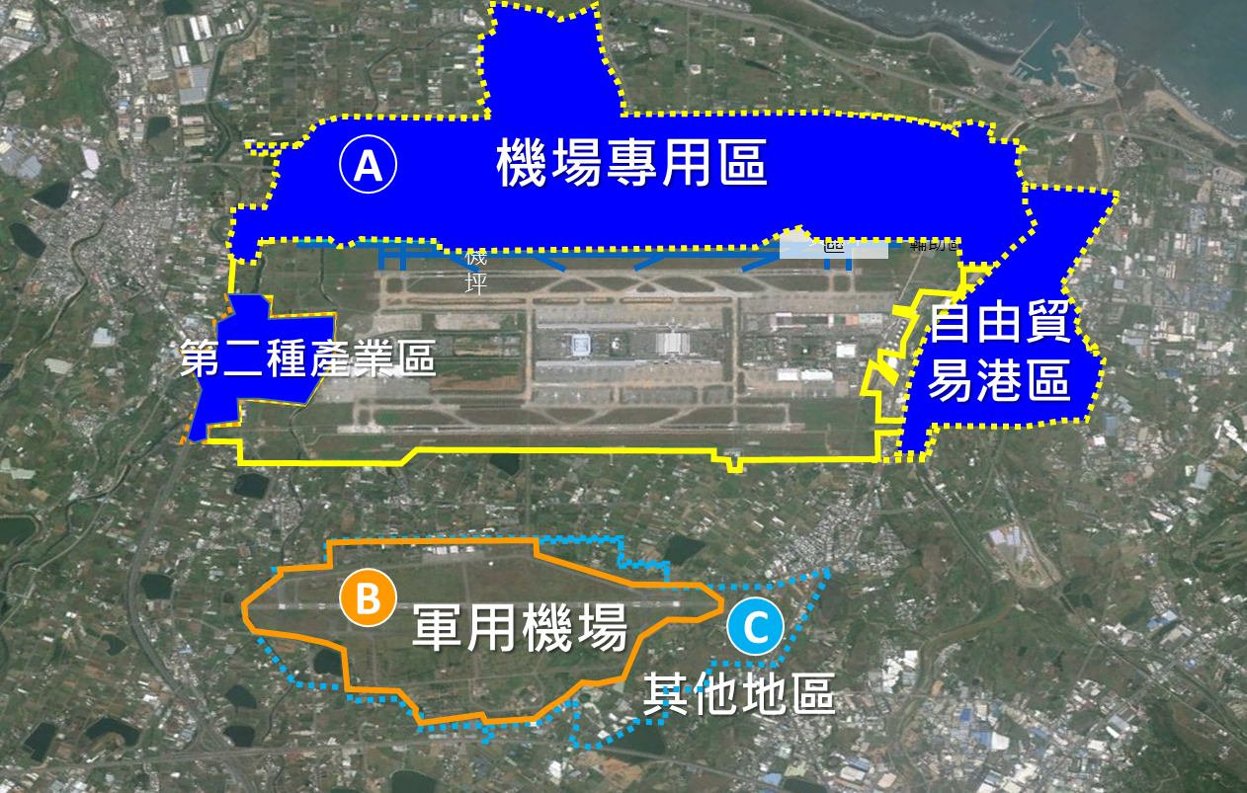

貳. 徵收作業範圍
機場園區作業範圍
A
工作 項目 | 辦理面積 | 委辦經費
區段 徵收 | 1,415公頃 | 13.82億元
地上物 查估 | 981公頃 | 2.97億元
公共設施工程 | 566公頃 | 尚須協商
約849公頃
A
B
C
A
C
B
C
約434公頃
約132公頃
B
C

Slide 6
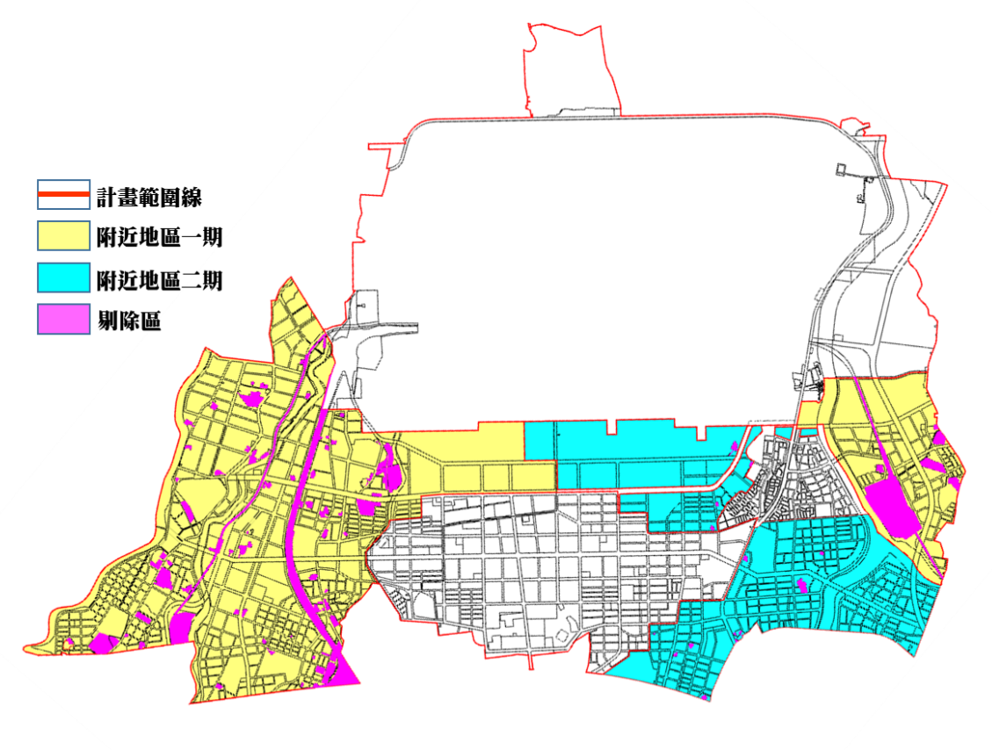

貳. 徵收作業範圍
附近地區(第一期)作業範圍
工作項目 | 辦理面積
區段徵收 | 1,186公頃
地上物查估
公共設施工程

Slide 7
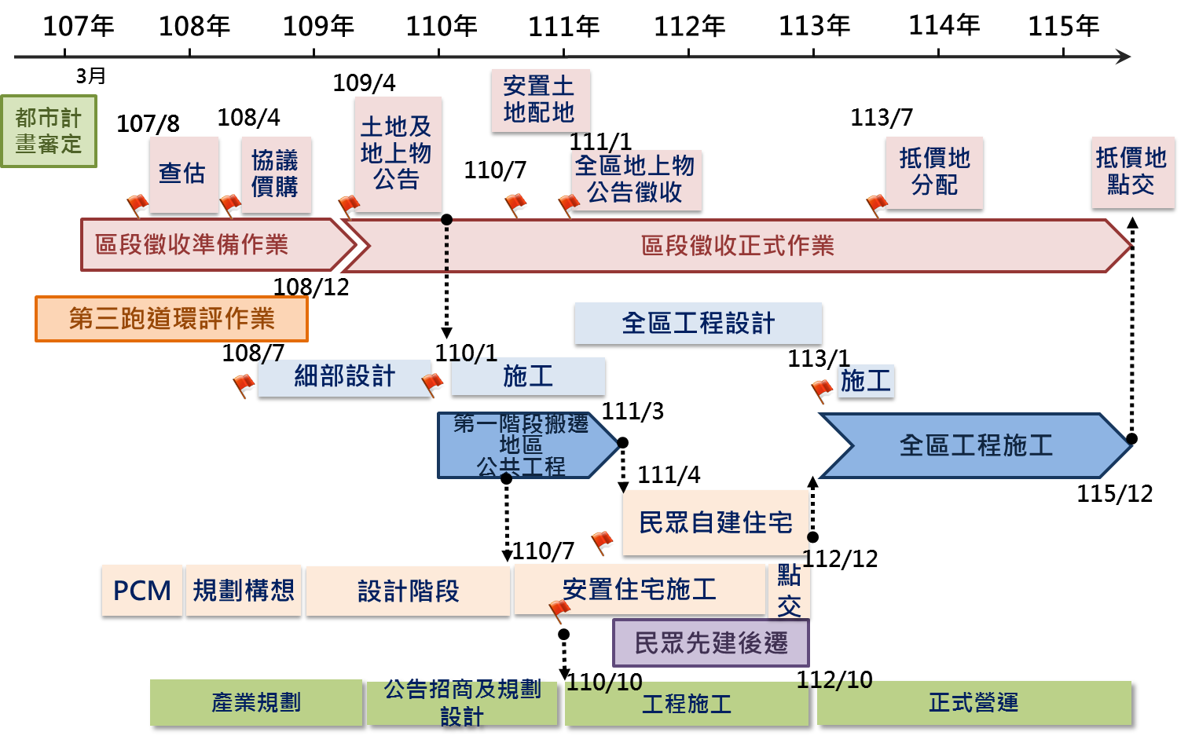
参. 預計辦理期程

Slide 8

肆. 目前辦理情形
一.
區段徵收範圍及抵價地比例報核
附近地區(第一期)區段徵收案於107年6月19日函送區段徵收財務評估報告書及相關資料報請內政部審議開發範圍及抵價地比例，該部於107年6月28日及9月5日分別召開內政部土地徵收審議小組專案小組第1次及第2次會議，本府業依委員意見補充資料，並於107年9月26日將修正後報告書提送內政部，該部訂於107年10月31日召開內政部土地徵收審議小組第171次會議審議。

Slide 9
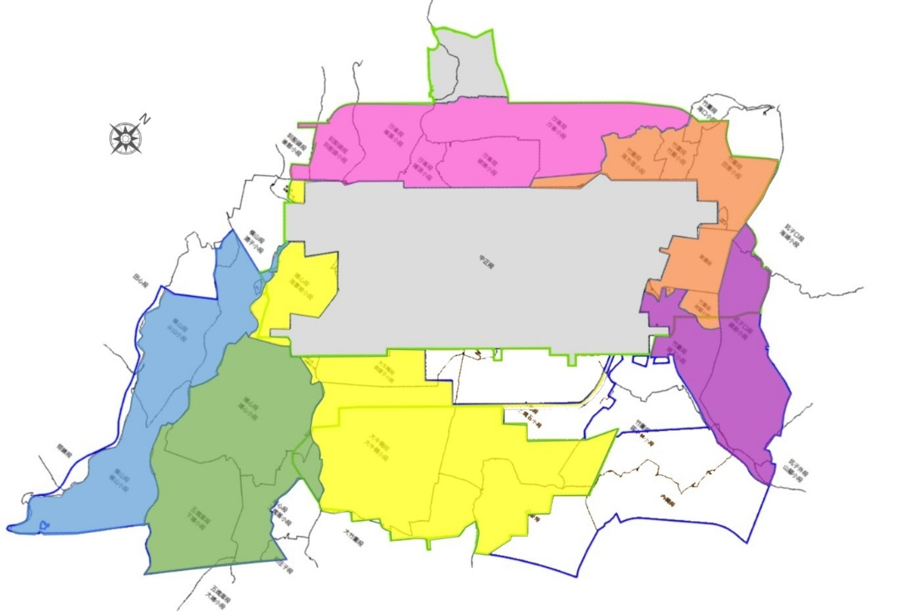
肆. 目前辦理情形
二.
查估作業-土地市價查估
由本府地政局辦理，其中比準地查估部分，委由不動產估價師聯合事務所辦理。
其餘作業如：劃分地價區段及進行宗地個別因素清查等則由地政局成立工作小組辦理。
預計107年12月底前完成比準地市價查估作業，109年3月底完成協議價購市價查估。

Slide 10
肆. 目前辦理情形
二.
查估作業-土地市價查估
目前進度
地價區段劃設檢討及比準地選取：目前工作小組已就機場園區劃分地價區段共182個，附近地區(第一期)共139個，機場園區比準地共181個，附近地區(第一期)共137個。
宗地調查作業：航開科已於8月31日全數清查完畢。
地標資料建置：航開科已於8月16日完成範圍內之地標資料(包含學校、公園、車站、嫌惡設施等)進行蒐集及建置，地價科已於9月6日提供比準地地價查估委外廠商協助檢核，廠商已於9月20日提出檢核意見並召開會議討論，本科已依會議決議進行修正。

Slide 11
肆. 目前辦理情形
二.
查估作業-土地市價查估
目前進度
土地市價查估標案
第一階段第2期之工作內容-提出比準地選取成果，各廠商繳交修正後比準地選取相關資料，本局業辦理審查作業完竣，目前進行本期廠商請款作業。
第一階段第3期之工作內容-比準地協議價購市價查估，本局已於9月20日函請廠商於11月26日前提交。

Slide 12
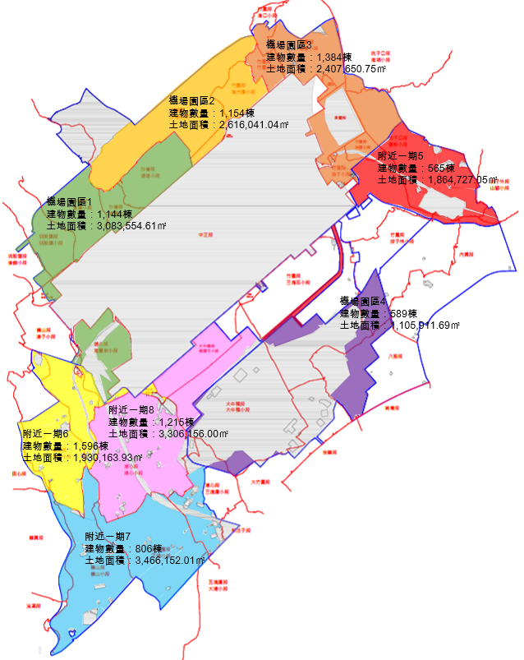
肆. 目前辦理情形
三.
查估作業-地上物查估
採分區不分類方式辦理，以地區劃分標案，非以農、工、墓、建為分標原則。
採分標方式辦理，區分為8個標案。

Slide 13





肆. 目前辦理情形
三.
查估作業-地上物查估
地上物
8,876棟
地上物查估委託廠商之工作事項
農作改良物
1,878公頃
1.建築改良物查估作業。
2.工廠與商業搬遷查估作業。
3.營業損失查估作業。
4.農作改良物、農業機具查估作業。
5.零星墳墓查估作業。
工廠機械設備拆遷
1,312棟
營業損失
443棟
零星墳墓
25座

Slide 14
肆. 目前辦理情形
三.
查估作業-地上物查估
得標廠商與分區
地上物查估作業，共分為8區辦理，目前除第4區因廢標重新上網招標外，其餘7區查估廠商為:
分區 | 得標廠商
第1區 | 現代地政不動產估價師聯合事務所
第2區 | 華信不動產估價師聯合事務所
第3區 | 鼎盛不動產估價師聯合事務所
第5區 | 庭譽不動產估價師事務所
第4區
第6區 | 大有國際不動產估價師聯合事務所
第7區 | 天下不動產估價師聯合事務所
第8區 | 理德不動產估價師聯合事務所

Slide 15
肆. 目前辦理情形
三.
查估作業-地上物查估
地上物查估說明會
本局配合「桃園航空城機場園區及附近地區(第一期)地上物查估委託專業服務」勞務採購案所列8個工區，依機場園區及附近一期地區辦理地上物查估說明會。
配合進場查估，於9月13日(四)、9月14日(五)、 9月15日(六) 、9月16日(日)、9月17日(一)、9月18日(二)共6天，順利舉辦完成34場地上物查估說明會。
說明要點:
計畫說明
預定期程
查估流程
權益主張
諮詢
與
意見交流
查估範圍及查估時程
查估廠商介紹
法令依據
民眾權利義務及配合事項

Slide 16
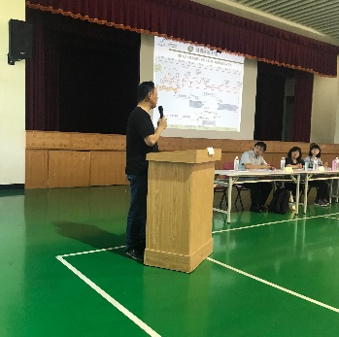
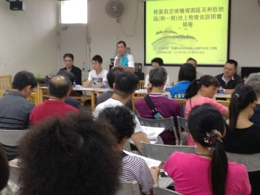
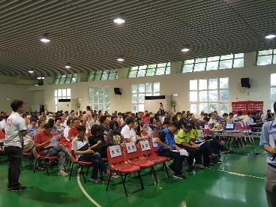
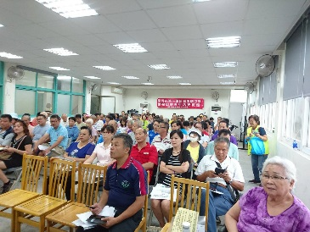
肆. 目前辦理情形
大園區老人文康中心
大園區海口社區活動中心
大園區竹圍國中
大園區菓林國小
大園區 埔心社區活動中心
大園區 三塊厝活動中心
蘆竹區山腳 里民集會所
蘆竹區 坑口活動中心
三.
查估作業-地上物查估
民眾參與情形
機場園區: 3,704 人
附近地區: 3,414 人
與民眾直接對談
說明會現場花絮-參與踴躍
說明會辦理場地一覽

Slide 17
伍. 結語
一步主動
步步主動
目標明確
桃園easy go

Slide 18
簡報結束
謝謝聆聽

